Slide 1
实验2、Linux常用命令的使用
实验目的
实验设备
实验内容
实验预习要求
思考题

Slide 2
实验预习要求
1. Shell的基本概念。
2. Shell命令的格式。
3. Linux的常用命令的使用方法。
4. Shell的功能。

Slide 3
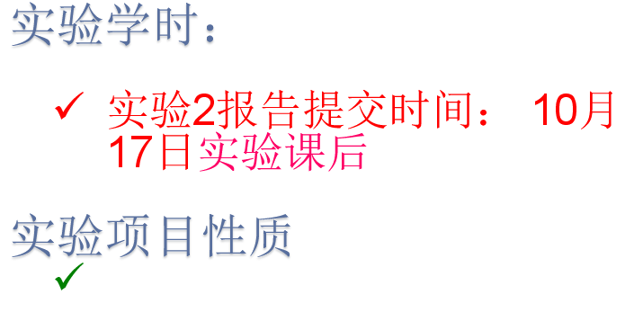
实验目的
  掌握Linux各类常用命令的使用方法。
  熟悉Shell的各项功能

Slide 4
实验设备
硬件：PC机 一台
软件：
Red Hat linux 9.2

Slide 5
实验内容(1)
练习使用Linux的常用命令。
使用Shell的各项功能
1、在用户主目录中创建一个子目录，目录名为“test_学号”。
2、在该子目录中创建一个文件，文件名为“姓名_学号.sh”。
3、以长格式显示该子目录中的文件的内容。
4、将该文件从子目录中移动到上层目录中。
5、以长格式显示用户主目录中的文件的内容。
6、删除新建立的子目录。
7、删除新建立的用户文件。

Slide 6
实验内容(2)
1、给vmware中的linux系统添加一个虚拟硬盘.(要求给你新添加的硬盘分好区,并让这个硬盘以后每次开机时都自动加载)
  2、添加添加一个用户组testgrp以及一个新用户，新用户的用户名名为你的姓名拼音首字母+学号后3位数字，所属的用户组为testgrp。拷贝/etc/fstab文件到/tmp，并把/tmp/fstab文件的属主改为新建的用户，所属的用户组为testgrp，文件权限改为user可读、可写，group可读、可写, other可读。
  3、在图形界面里打开一个shell终端，ping本机。然后开一个虚拟控制台，用root用户登陆。找到正在执行ping命令的进程并杀死该进程。

Slide 7
实验课后作业
  按规定格式，撰写实验报告

